Slide 1
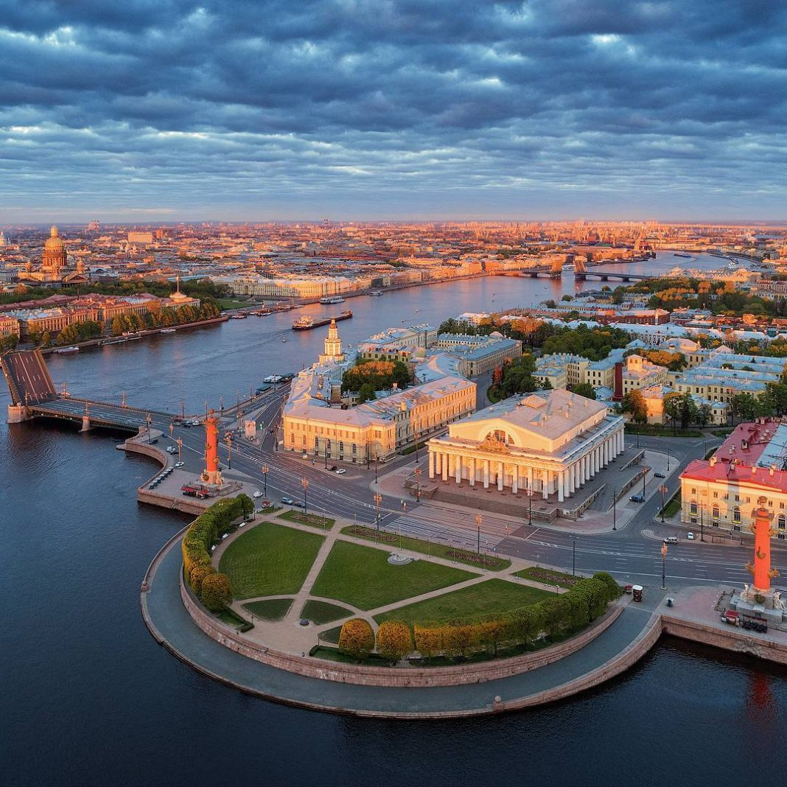
Государственное бюджетное дошкольное образовательное учреждение детский сад № 81 комбинированного вида Калининского района Санкт-Петербурга
Презентация
в средней группе
«С Днём рождения,
Санкт-Петербург!»

Slide 2
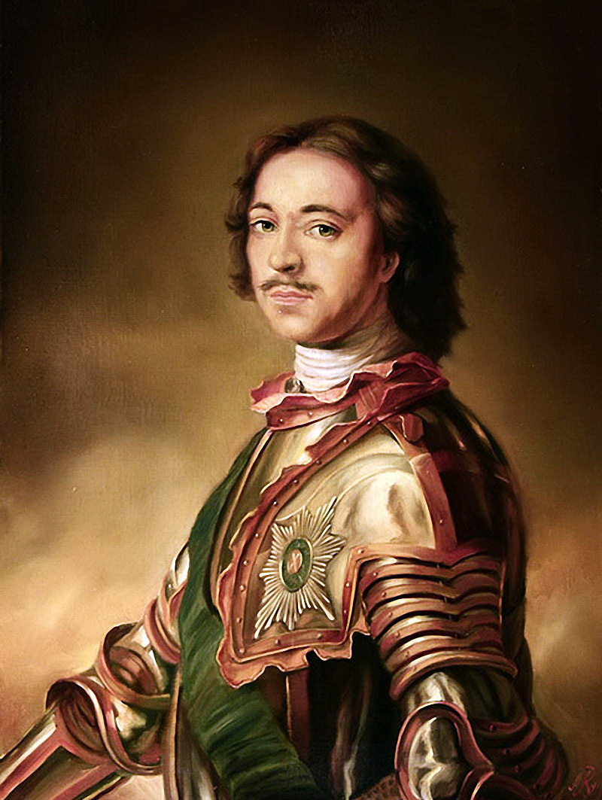
Жил давно в России царь.
Очень мудрый государь.
Он на месте не сидел,
Делал за день сотню дел.
Совершил побед немало,
Мореходом был бывалым,
Он и плотник и кузнец…
Кто был царь тот – удалец?
Дети: (ПетрI)

Slide 3
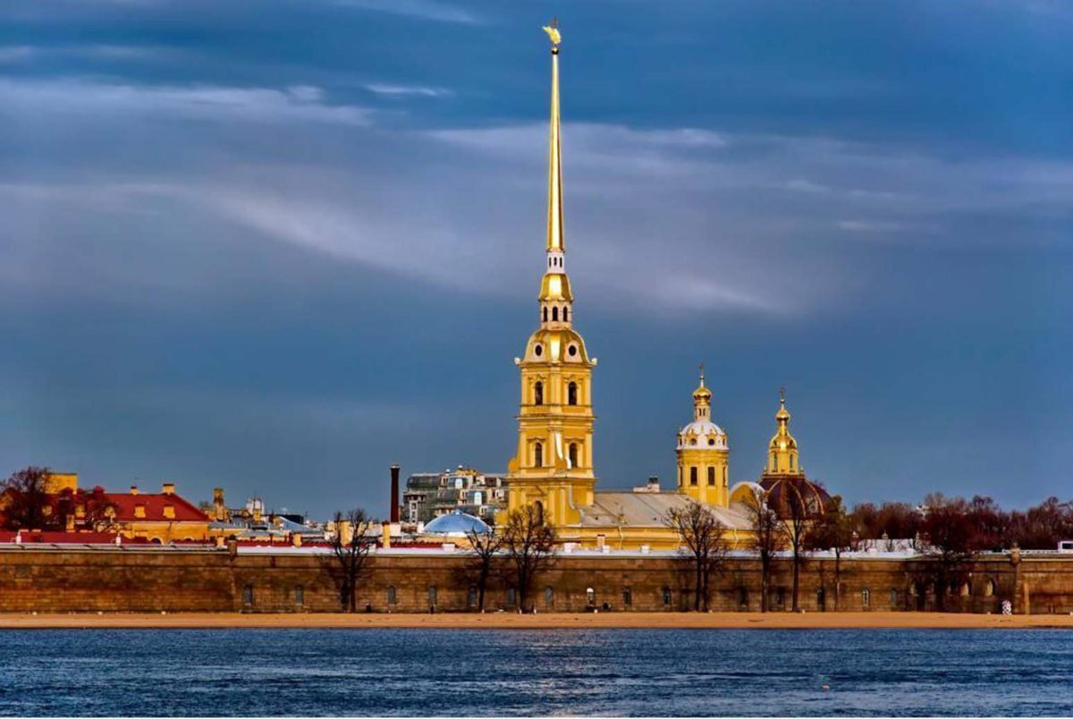

Slide 4
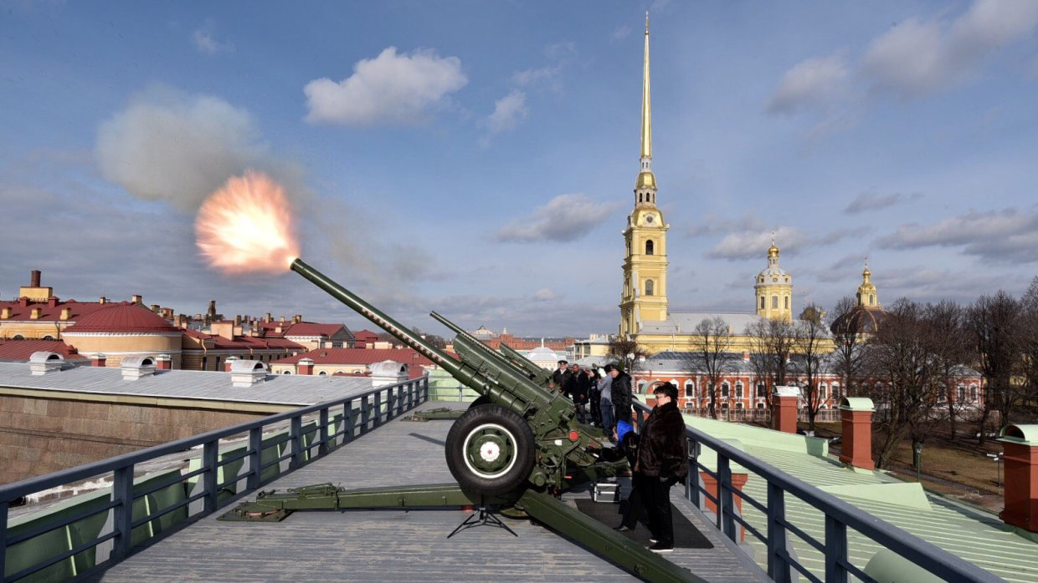
Стреляет в полдень пушка, Скрывается в дыму,
Когда стреляет пушка,
Не страшно никому
Шумит волна речная
У крепостной стены,
А пушка ведь ручная –
Она не для войны (М. Борисова).

Slide 5
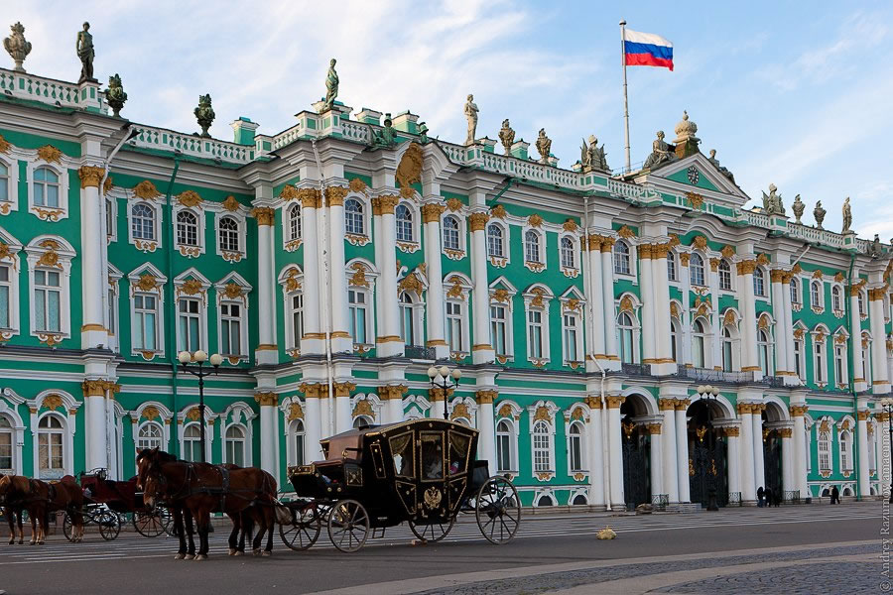

Slide 6
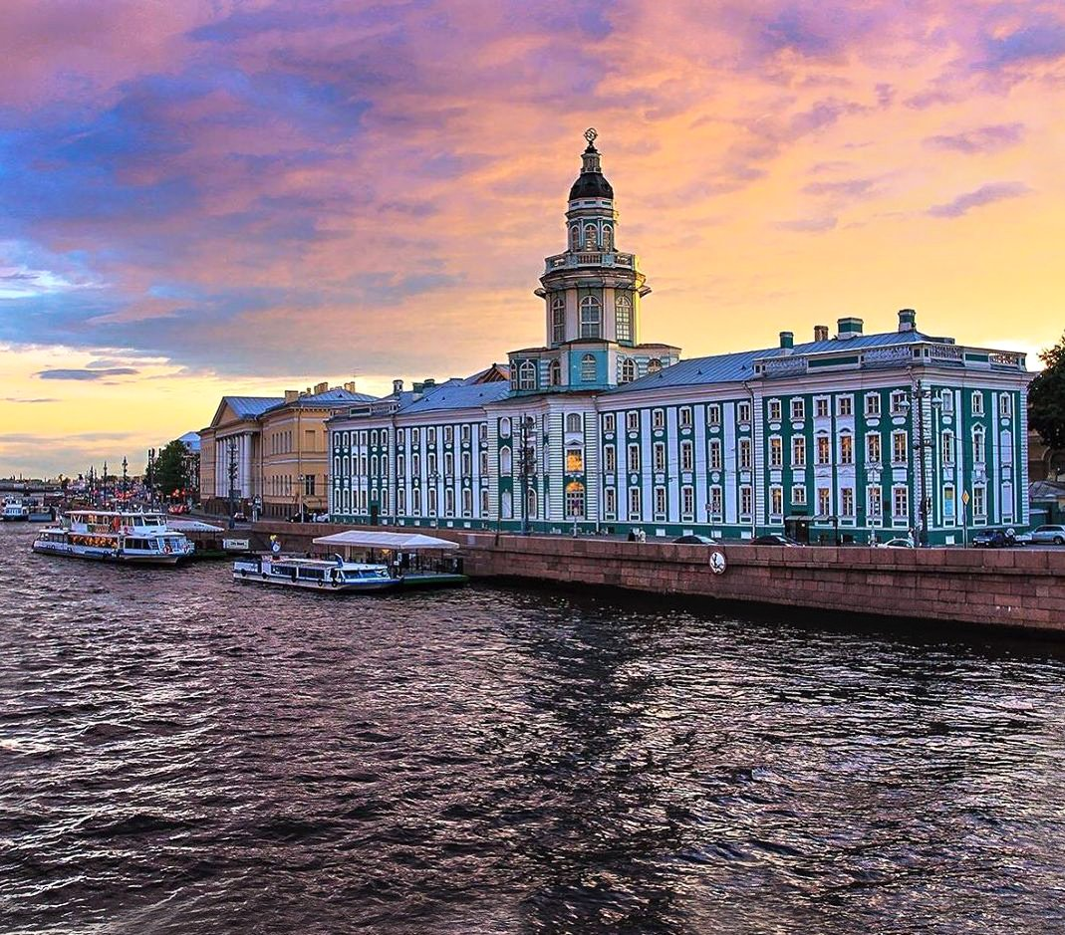
Кунсткамера
Царь диковинки любил,
Собирал их и копил.
Из причуды царской сей
Первый создан был музей.
(Юрий Юдин)

Slide 7
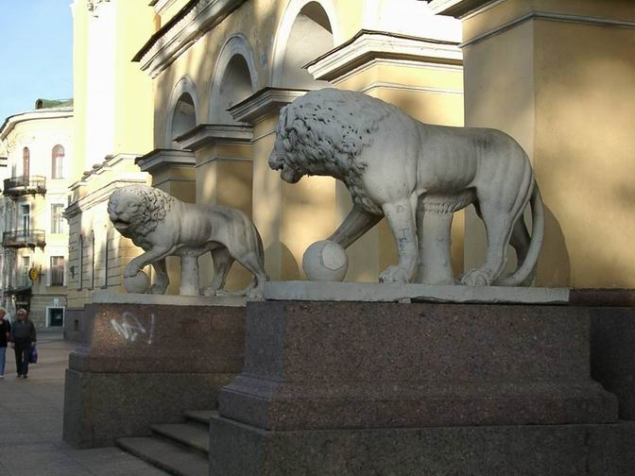
«С поднятой лапой, как живые»
Стоят два льва сторожевые,
Шар мощной лапой подпирают,
Как будто мячиком играют.

Slide 8
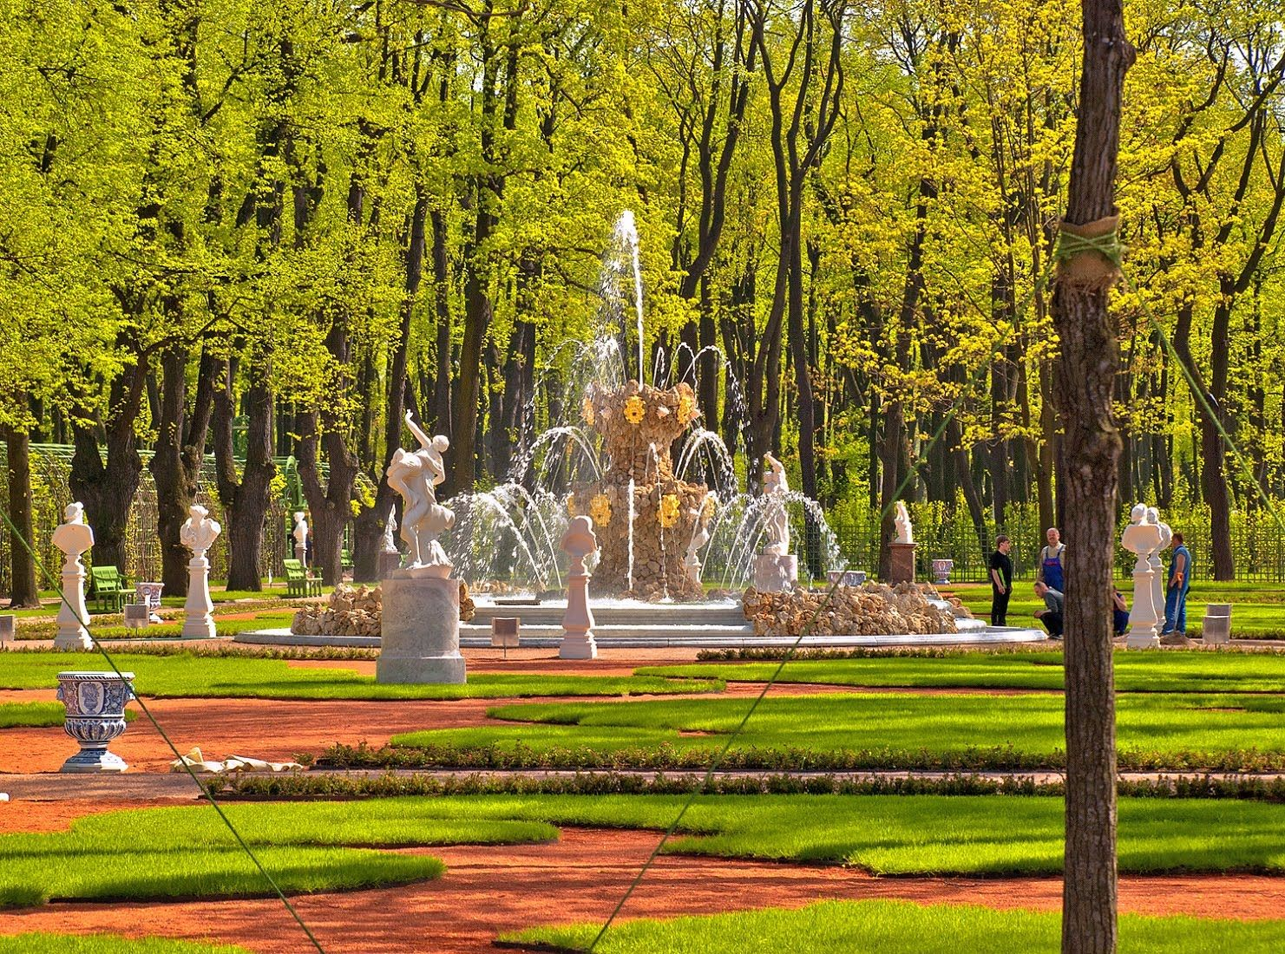

Slide 9
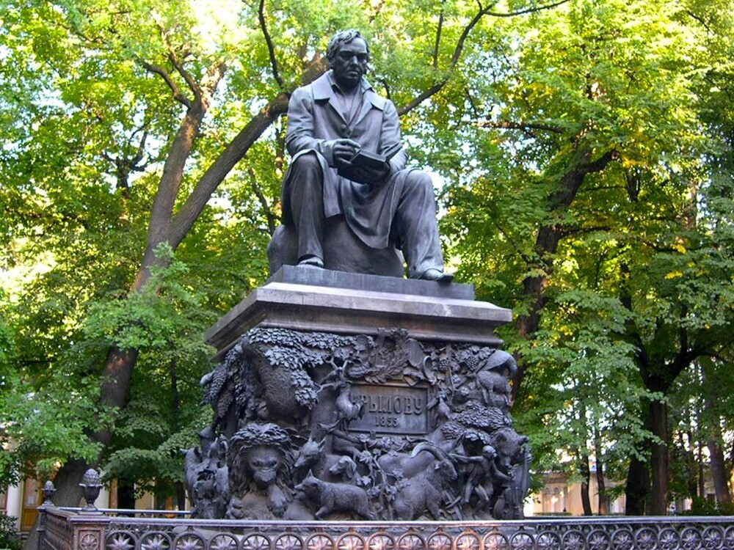

Slide 10
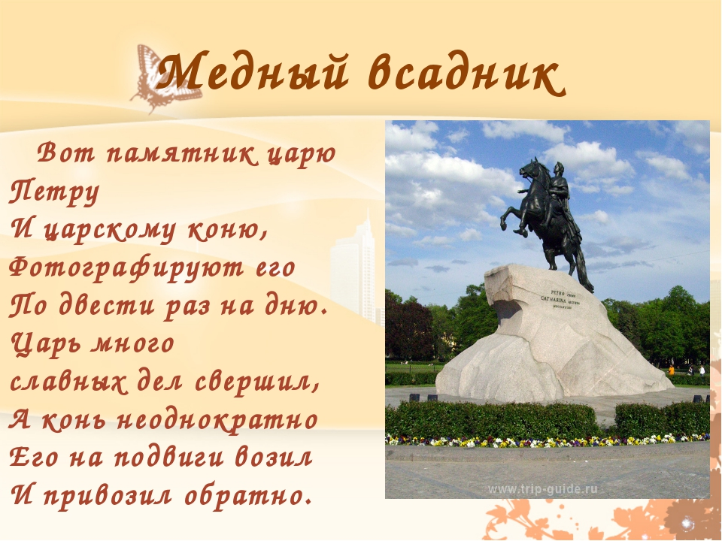

Slide 11
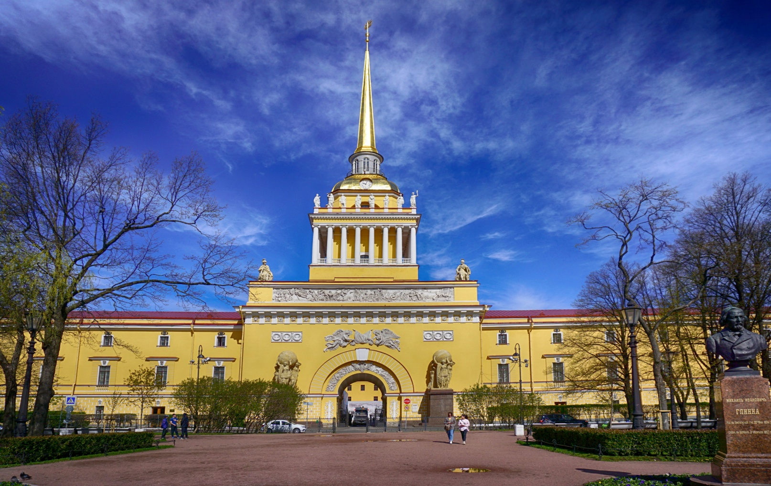

Slide 12
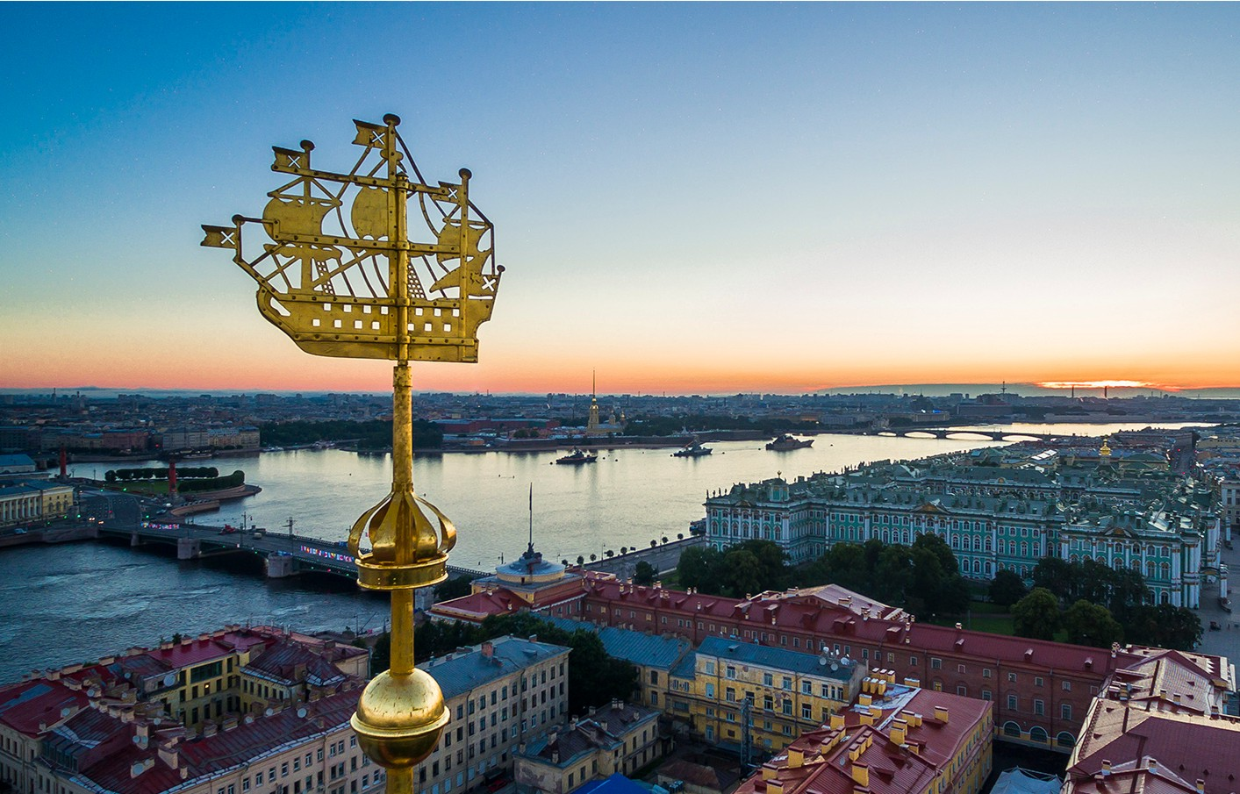
Плывёт в высоком небе Кораблик золотой,
Плывёт он днём и ночью Над царственной Невой.
На шпиль Адмиралтейства Кораблик водружён.
И всем ветрам и бурям Всегда послушен он. ( М. Борисова)

Slide 13


Slide 14
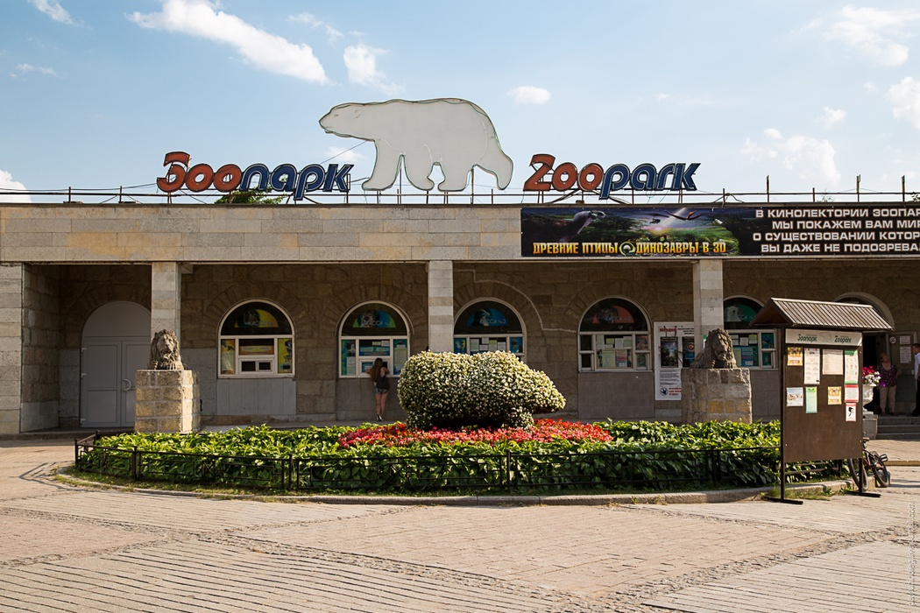
Вот большой тенистый сад,
А за садом – «Зоосад».
Сколько там живет зверей,
Сколько же у них зверей.
И девчонок, и мальчишек.
Все хотят увидеть мишек,
Львов и озорных мартышек.

